Slide 1
Tiết 46
ẢNH HƯỞNG LẪN NHAU
GIỮA CÁC SINH VẬT

Slide 2
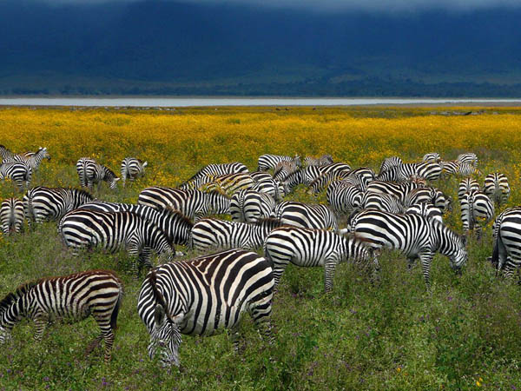
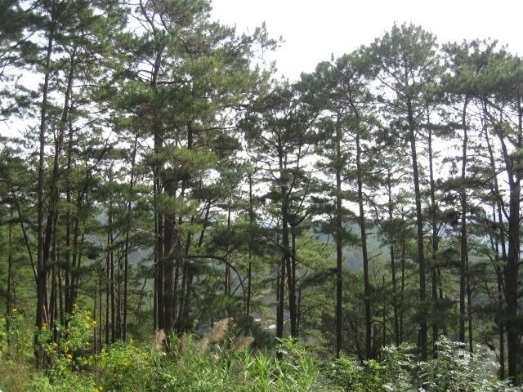
I. QUAN HỆ CÙNG LOÀI:
Khi nào các sinh vật cùng loài hình thành nên nhóm cá thể?
→ Khi các sinh vật cùng loài sống gần nhau, liên hệ với nhau, hình thành nên nhóm cá thể.
Quan hệ hỗ trợ trong quần thể (Sinh học 12) – YouTube

Slide 3
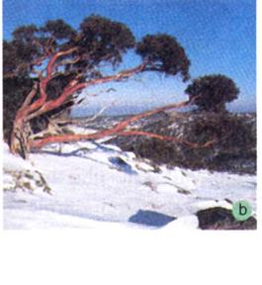
Các cây thông mọc gần nhau trong rừng
Cây bạch đàn đứng riêng lẻ bị gió thổi nghiêng về một bên
Khi có gió bão, thực vật sống thành nhóm có lợi gì so với sống riêng lẻ?

Slide 4
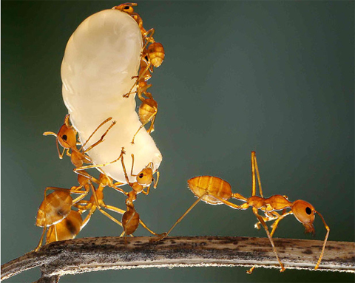
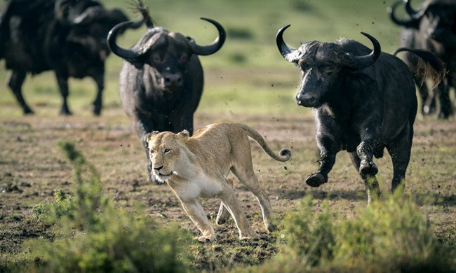
Đàn kiến cùng tha mồi
Trâu rừng sống thành bầy có khả năng tự vệ chống lại kẻ thù tốt hơn.
Qua các hình ảnh, hãy cho biết các nhóm sinh vật đó thuộc quan hệ hỗ trợ hay cạnh tranh?
Trong tự nhiên, động vật sống thành bầy đàn có lợi gì?
Tìm kiếm được nhiều thức ăn hơn, phát hiện kẻ thù nhanh hơn và tự vệ tốt hơn

Slide 5
Các sinh vật cùng loài cạnh tranh trong điều kiện nào?
Quan hệ cạnh tranh trong quần thể (Sinh học 12) - YouTube
→ Điều kiện bất lợi: số lượng cá thể tăng quá cao, thiếu thức ăn, nơi ở,…
Kết quả của việc cạnh tranh giữa các sinh vật cùng một nhóm sẽ dẫn đến hiện tượng gì?
→ Một số cá thể phải tách ra khỏi nhóm hoặc bị loại trừ.

Slide 6
Tìm câu đúng trong số các câu sau:
a. Hiện tượng cá thể tách ra khỏi nhóm làm tăng khả năng cạnh tranh giữa các cá thể.
b. Hiện tượng cá thể tách ra khỏi nhóm làm cho nguồn thức ăn cạn kiệt nhanh chóng.
c. Hiện tượng cá thể tách ra khỏi nhóm làm giảm nhẹ cạnh tranh giữa các cá thể, hạn chế sự cạn kiệt nguồn thức ăn trong vùng.

Slide 7
I. QUAN HỆ CÙNG LOÀI:
Các sinh vật cùng loài sống gần nhau, liên hệ với nhau hình thành nhóm cá thể.
Trong nhóm có mối quan hệ: Hỗ trợ và cạnh tranh.
+ Quan hệ hỗ trợ:
Ý nghĩa: sinh vật được bảo vệ tốt hơn, kiếm được nhiều thức ăn…
+ Quan hệ cạnh tranh:
→ Ý nghĩa: Làm giảm số lượng cá thể, giảm gánh nặng về thức ăn, nơi ở…

Slide 8
Cộng sinh
Sự hợp tác cùng có lợi giữa các loài sinh vật.
Hỗ trợ
Sự hợp tác giữa 2 loài sinh vật, trong đó một bên có lợi còn bên kia không có lợi cũng không có hại.
Hội sinh
II. QUAN HỆ KHÁC LOÀI
Các sinh vật khác loài tranh giành nhau thức ăn, nơi ở và các điều kiện sống khác của môi trường. Các loài kìm hãm sự phát triển của nhau.
Cạnh tranh
Kí sinh, nửa kí sinh
Sinh vật sống nhờ trên cơ thể của sinh vật khác, lấy các chất dinh dưỡng, máu… từ sinh vật đó.
Đối địch
Sinh vật ăn sinh vật khác
Gồm các trường hợp: động vật ăn thực vật, động vật ăn thịt con mồi, thực vật bắt sâu bọ…

Slide 9
Hoạt động cá nhân:
Xác định mối quan hệ sinh vật khác loài trong các ví dụ sau đây?
(Ví dụ SGK – trang 132,133)
+ Ghi ra giấy mối quan hệ trong từng ví dụ.
+ Đối chiếu với kết quả chuẩn.

Slide 10
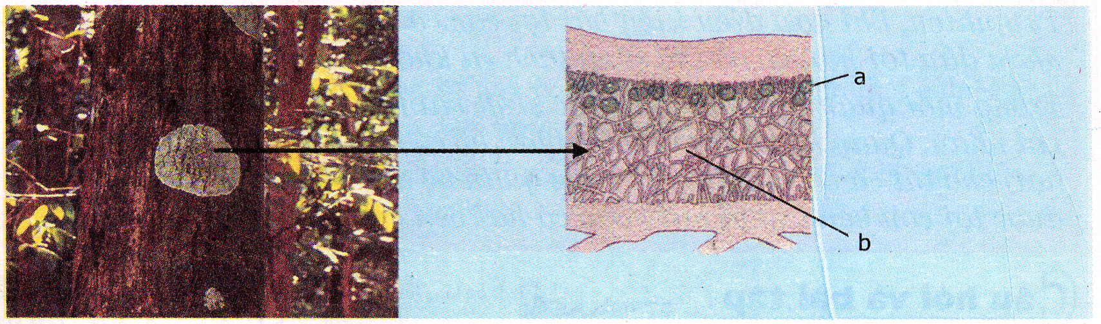
1/ Ở địa y, các sợi nấm hút nước và muối khoáng từ môi trường cung cấp cho tảo, tảo hấp thu nước, muối khoáng và năng lượng ánh sáng mặt trời tổng hợp nên các chất hữu cơ, nấm và tảo đều sử dụng các sản phẩm hữu cơ do tảo tổng hợp (H.44.2).
Tảo đơn bào
Sợi nấm
Hình 44.2. Địa y

Slide 11
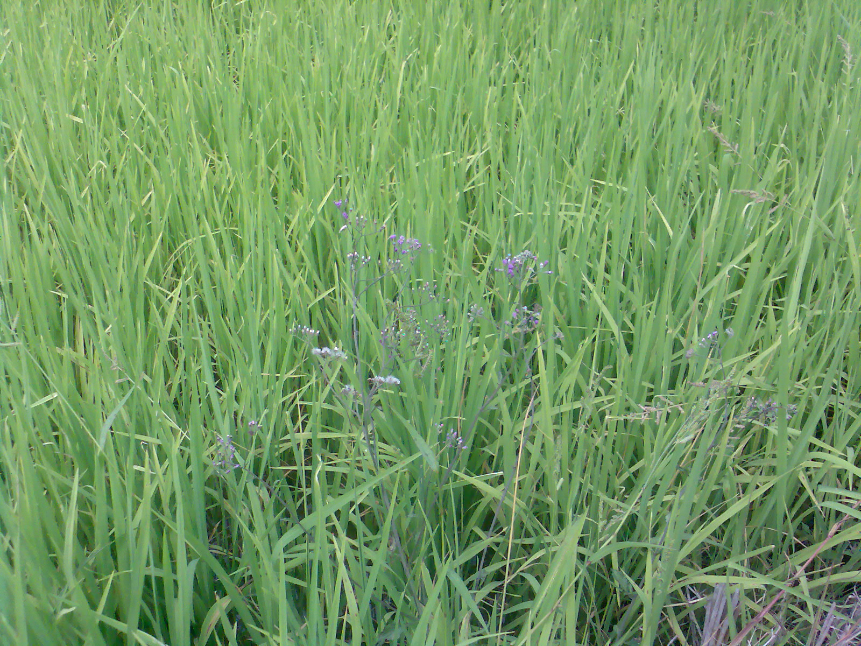
2/ Trên một cánh đồng lúa, khi cỏ dại phát triển, năng suất lúa giảm.
Lúa
Cỏ dại

Slide 12
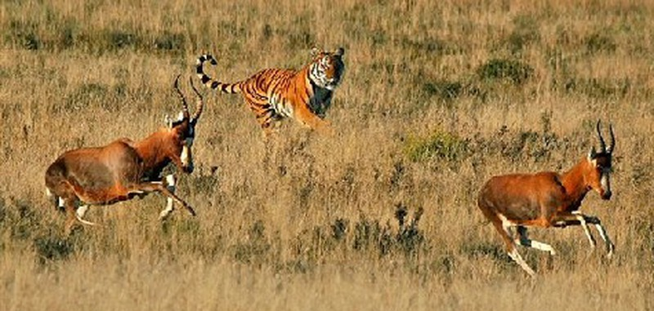
3/ Hươu, nai và hổ (hoặc báo) cùng sống trong một cánh rừng. Số lượng hươu, nai bị khống chế bởi số lượng hổ (hoặc báo).

Slide 13
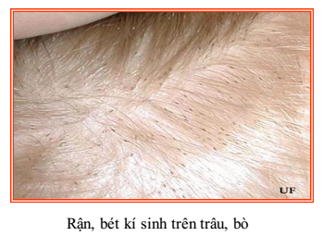
4/ Rận và bét sống bám trên da trâu, bò. Chúng sống được nhờ hút máu của trâu, bò.

Slide 14
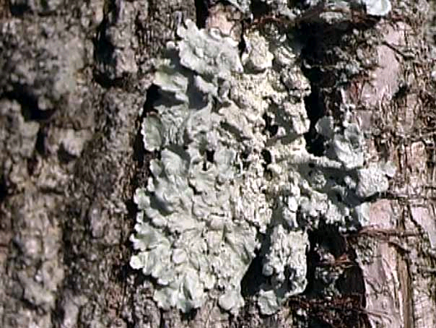
5/ Địa y sống bám trên cành cây.
Thân cây
Địa y

Slide 15
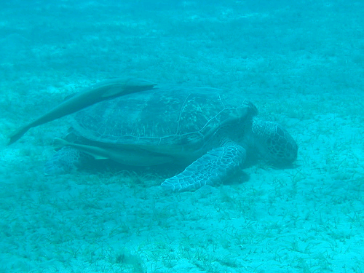
6/ Cá ép bám vào rùa biển, nhờ đó cá được đưa đi xa.
Cá ép
Rùa biển

Slide 16
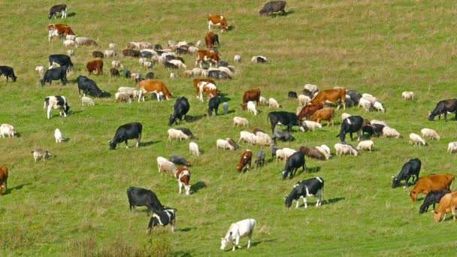
7/ Dê và bò cùng ăn cỏ trên một cánh đồng.

Slide 17
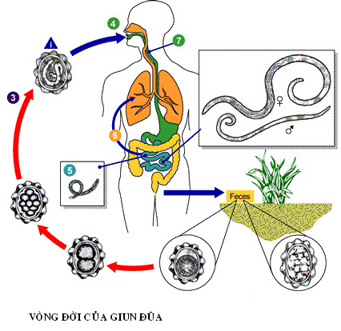
8/ Giun đũa sống trong ruột người.

Slide 18
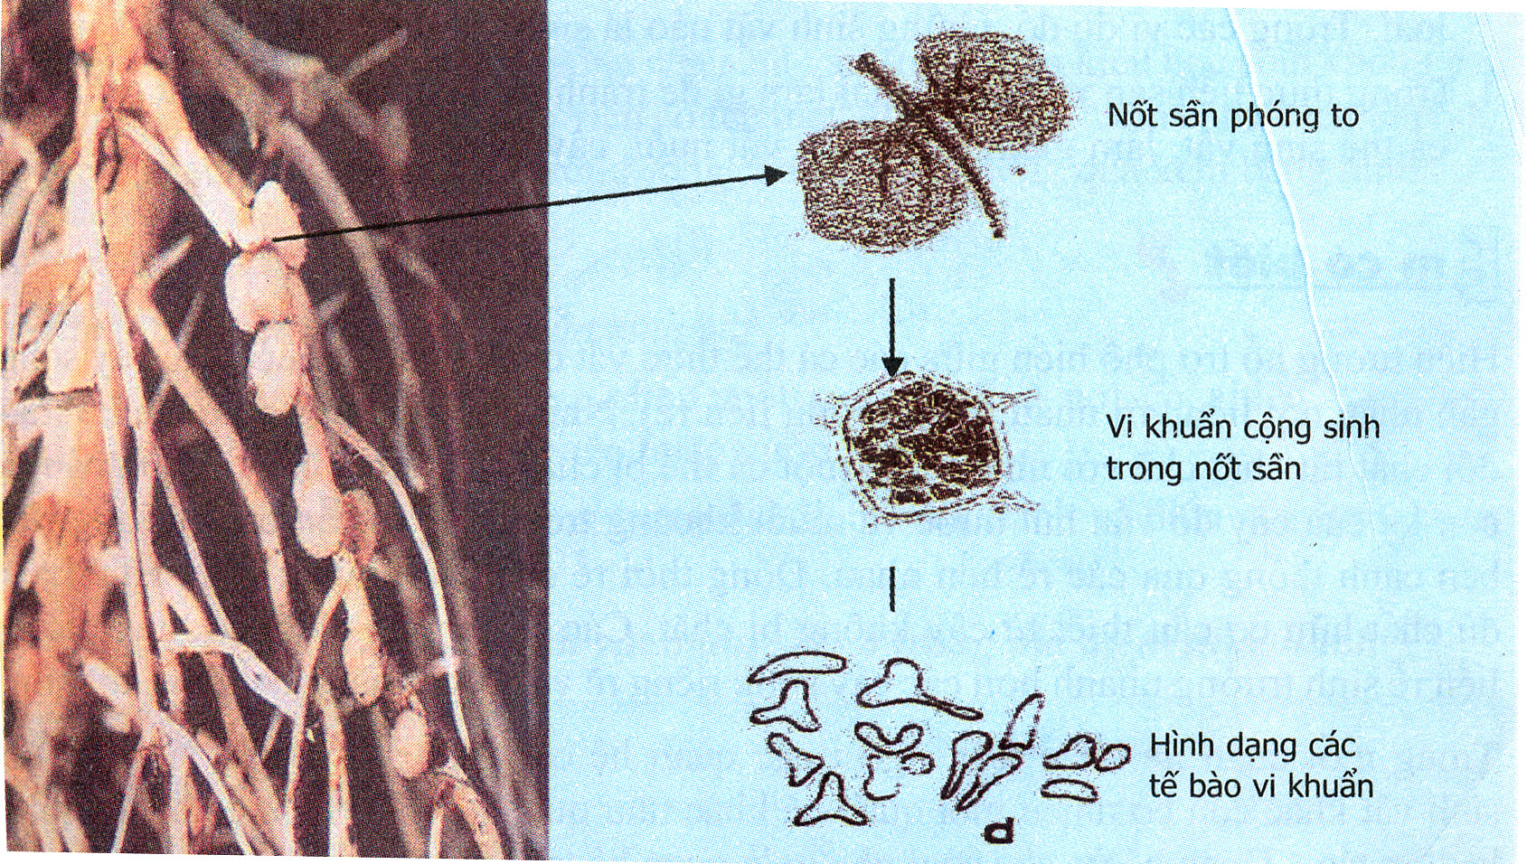
9/ Vi khuẩn sống trong nốt sần ở rễ cây họ Đậu (hình 44.3).

Slide 19
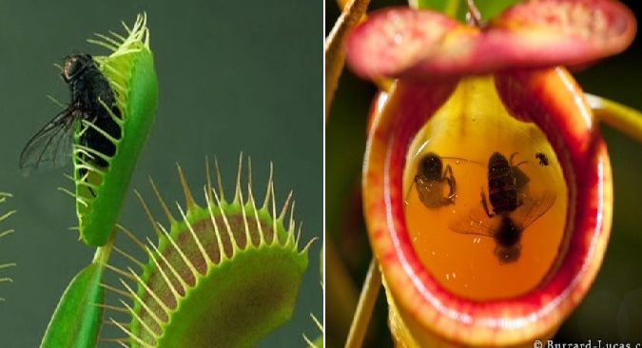
10/ Cây nắp ấm bắt côn trùng.

Slide 20
Mối quan hệ các loài sinh vật qua từng ví dụ:
1. Ở địa y, các sợi nấm hút nước và muối khoáng từ môi trường cung cấp cho tảo, tảo hấp thu nước, muối khoáng và năng lượng ánh sáng mặt trời tổng hợp nên các chất hữu cơ, nấm và tảo đều sử dụng các sản phẩm hữu cơ do tảo tổng hợp.
→ Cộng sinh
2. Trên một cánh đồng, khi cỏ dại phát triển, năng suất lúa giảm.
→ Cạnh tranh
3. Hươu, nai và hổ cùng sống trong một cánh rừng. Số lượng hươu, nai bị khống chế bởi số lượng hổ.
→ Sinh vật ăn sinh vật khác
4. Rận và bét sống bám trên da trâu, bò. Chúng sống nhờ hút máu trâu, bò
→ Kí sinh, nửa kí sinh.

Slide 21
5. Địa y sống bám trên cành cây
→ Hội sinh
6. Cá ép bám vào rùa biển, nhờ đó cá được đưa đi xa
→ Hội sinh
7. Dê và bò cùng ăn cỏ trên một cánh đồng
→ Cạnh tranh
8. Giun đũa sống trong ruột người
→ Kí sinh, nửa kí sinh
9. Vi khuẩn sống trong nốt sần ở rễ cây họ đậu
→ Cộng sinh
10. Cây nắp ấm bắt côn trùng
→ SV này ăn SV khác

Slide 22
Cộng sinh
Sự hợp tác cùng có lợi giữa các loài sinh vật.
Hỗ trợ
Là quan hệ có lợi (hoặc ít nhất không có hại) cho tất cả sinh vật.
Sự hợp tác giữa 2 loài sinh vật, trong đó một bên có lợi còn bên kia không có lợi cũng không có hại.
Hội sinh
Quan hệ khác loài
Các sinh vật khác loài tranh giành nhau thức ăn, nơi ở và các điều kiện sống khác của môi trường. Các loài kìm hãm sự phát triển của nhau.
Cạnh tranh
Một bên sinh vật được lợi còn bên kia bị hại hoặc cả hai bên cùng bị hại.
Kí sinh, nửa kí sinh
Sinh vật sống nhờ trên cơ thể của sinh vật khác, lấy các chất dinh dưỡng, máu… từ sinh vật đó.
Đối địch
Sinh vật ăn sinh vật khác
Gồm các trường hợp: động vật ăn thực vật, động vật ăn thịt con mồi, thực vật bắt sâu bọ…

Slide 23
II. QUAN HỆ KHÁC LOÀI:
Gồm:
Hỗ trợ: + Cộng sinh
+ Hội sinh
Đối địch: + Cạnh tranh
+ Kí sinh, nửa kí sinh
+ Sinh vật ăn sinh vật khác.

Slide 24



DẶN DÒ
- Học bài.
- Đọc trước nội dung bài 47: Quần thể sinh vật.

